Slide 1
Pronóstico del desempeño de la economía costarricense para el tercer trimestre del 2017

Slide 2
Resultados del pronóstico
Pronóstico del desempeño económico para primer trimestre y año 2016
*Los valores con fondo oscuro corresponden a las estimaciones del IICE; los demás a datos observados.
Fuente: IICE con la información de datos observados del Banco Central, y estimaciones del IICE
Crecimiento estable ubicado entre un 3% y un 4% pero inferior a la media de los ultimos doce meses
Mayor inflación que en periodos anteriores, muy cercana a la meta de ±3%
Tasas de interes al alza, aumento considerable en las tasas de captacion de los bancos públicos

Slide 3
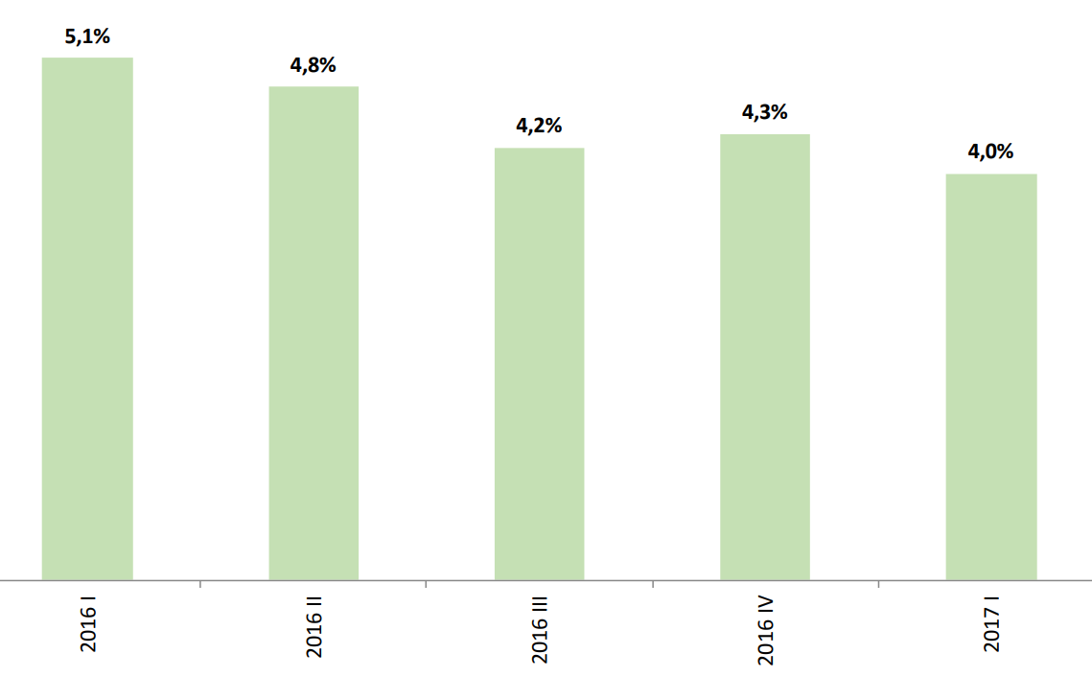
Crecimiento económico
Crecimiento interanual del PIB acumulado de los últimos cuatro trimestres
Al primer trimestre del año el crecimiento interanual del PIB acumulado es de un 4%, la cifra mas baja de los últimos 12 meses. Y si tomamos el crecimiento interanual de únicamente del primer trimestre, este registra un crecimiento aún menor del 3,6%.
Fuente: IICE con datos del Banco Central de Costa Rica.

Slide 4
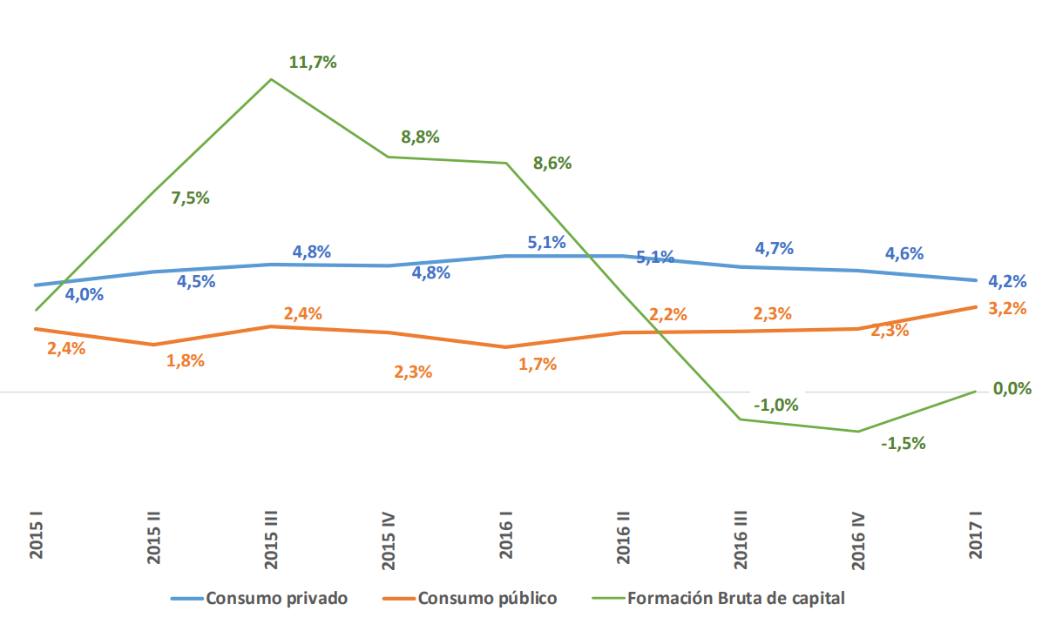
Evolución de los components de la demanda interna
(2015 I – 2017 I)
Ritmo de crecimiento del consumo público se acelera, mientras que el privado se desacelera. La inversión mejora pero de forma lenta

Slide 5
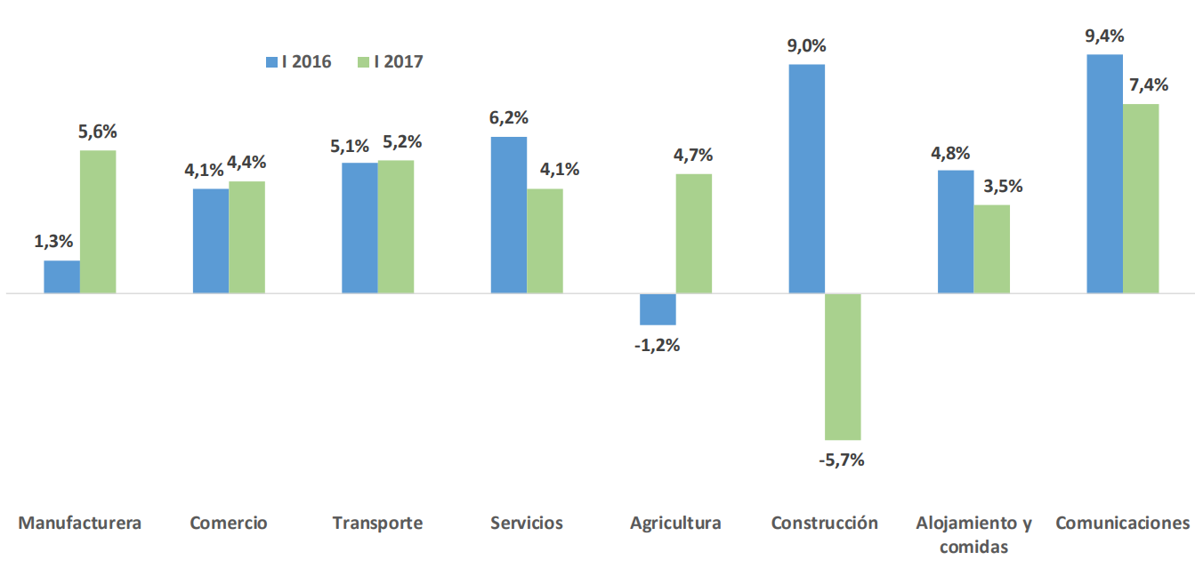
Tasa de crecimiento interanual del Producto Interno Bruto acumulado de los últimos cuatro trimestres (Datos al primer trimestre del 2017)

Slide 6
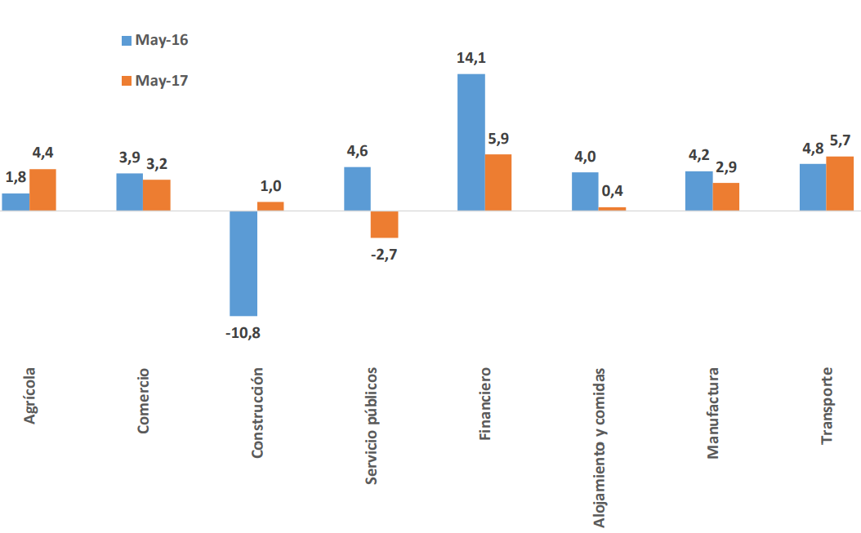
Tasa de variación interanual del Índice Mensual de Actividad Económica por sector

Slide 7
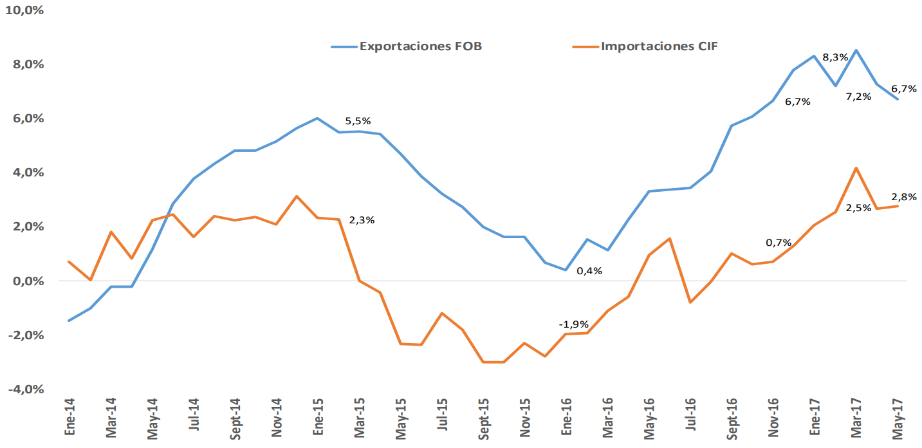
SECTOR EXTERNO Y TIPO DE CAMBIO
Crecimiento Interanual de las Exportaciones e Importaciones acumuladas de los últimos doce meses
Las exportaciones aumentan principalmente las de bienes, específicamente, Piña Café y Banano, y equipo medico, y en el caso de las importaciones, se dan aumentos importantes en diversos insumos intermedios como aceites, hierro y acero y en el sector de electrónica crece el rubro de semiconductores y cableado eléctrico.

Slide 8
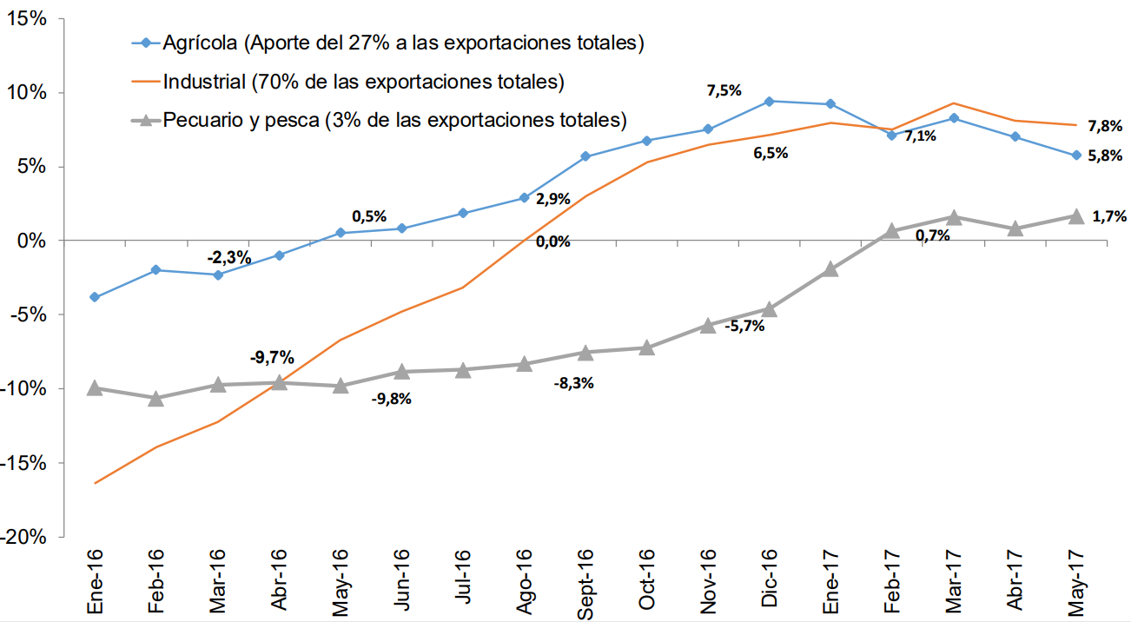
Crecimiento Interanual de las Exportaciones según macrosector

Slide 9
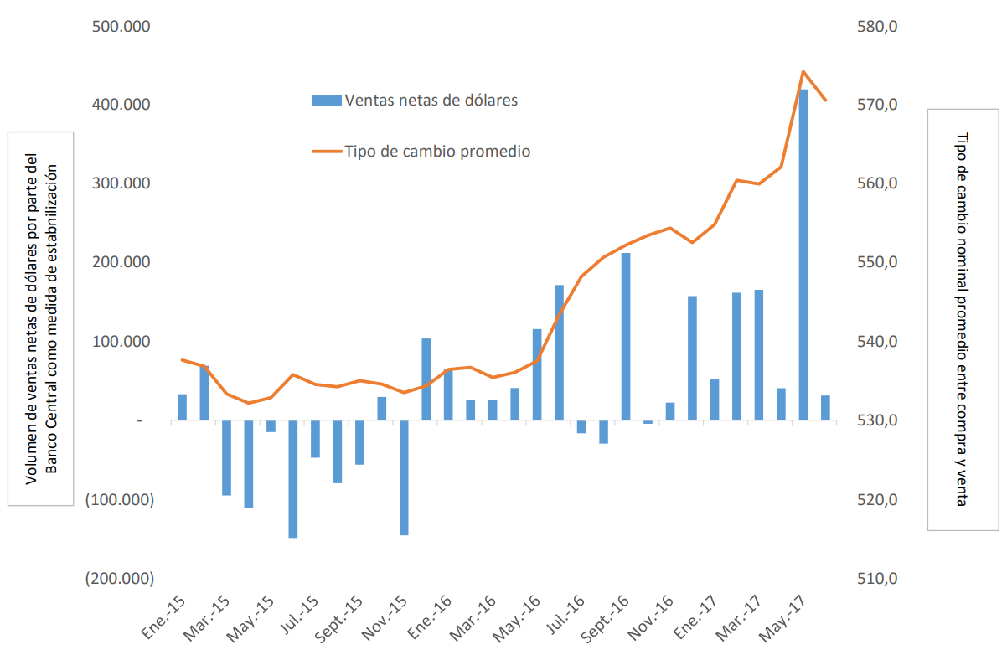
Evolución del tipo de cambio promedio e intervenciones del Banco central
(Enero 2015 – Mayo 2017)
Las ventas netas realizadas por el Banco Central en el primer semestre del 2017 superan a la suma de todas las ventas netas realizadas en los últimos 5 años

Slide 10
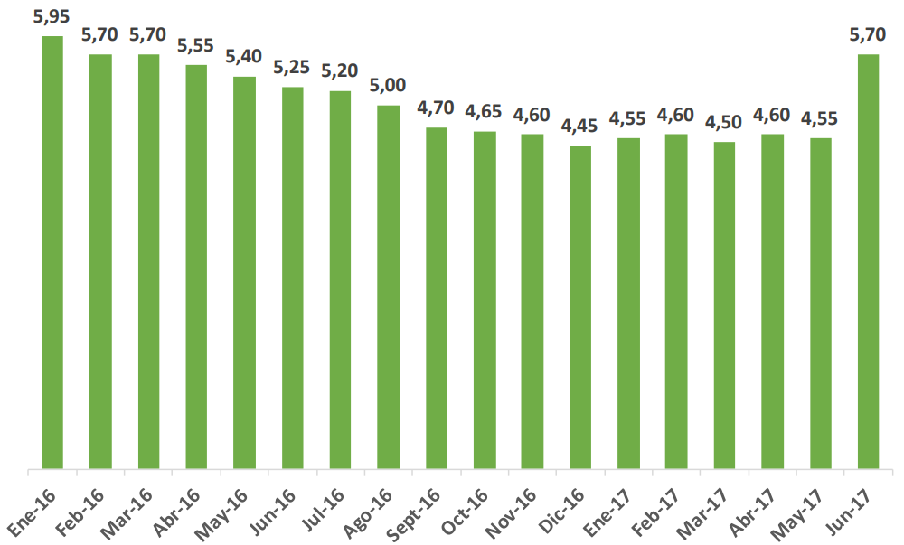
Tasa básica pasiva
(enero 2015 – junio 2016)
TASA DE INTERES

Slide 11
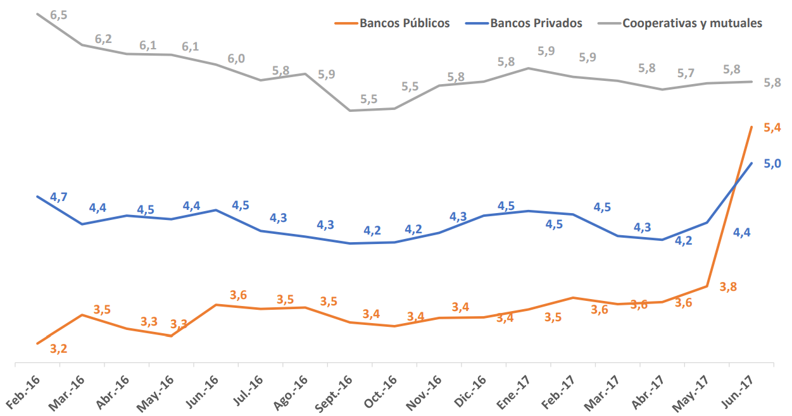
Volumen de depósitos totales en colones y tasa de crecimiento interanual
(datos en millones de colones) (enero 2014 - junio 2016)

Slide 12
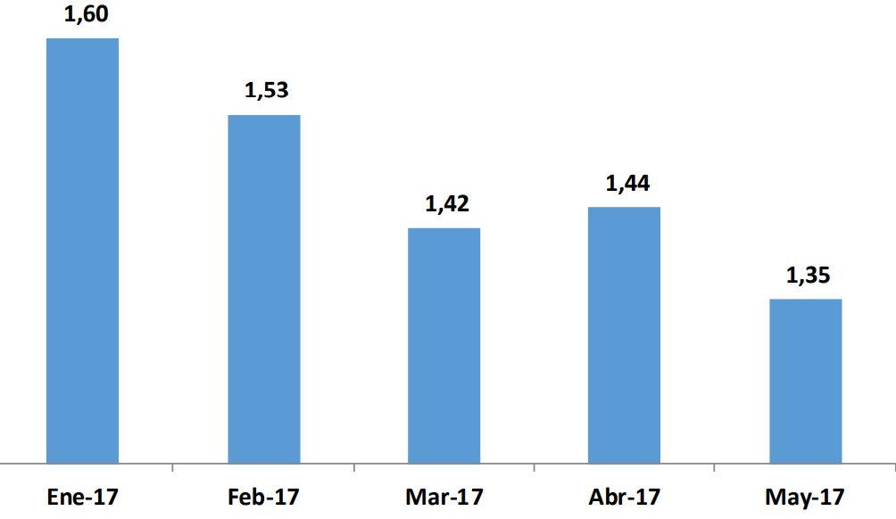
Relación de depósitos totales en moneda nacional entre depósitos totales en moneda extranjera (todos expresados en moneda nacional)

Slide 13
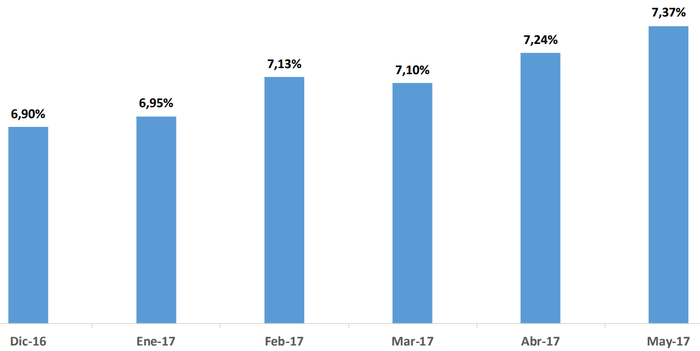
Tasas de interés promedio sobre la deuda interna bruta del gobierno central
(diciembre 2016 - mayo 2017)

Slide 14
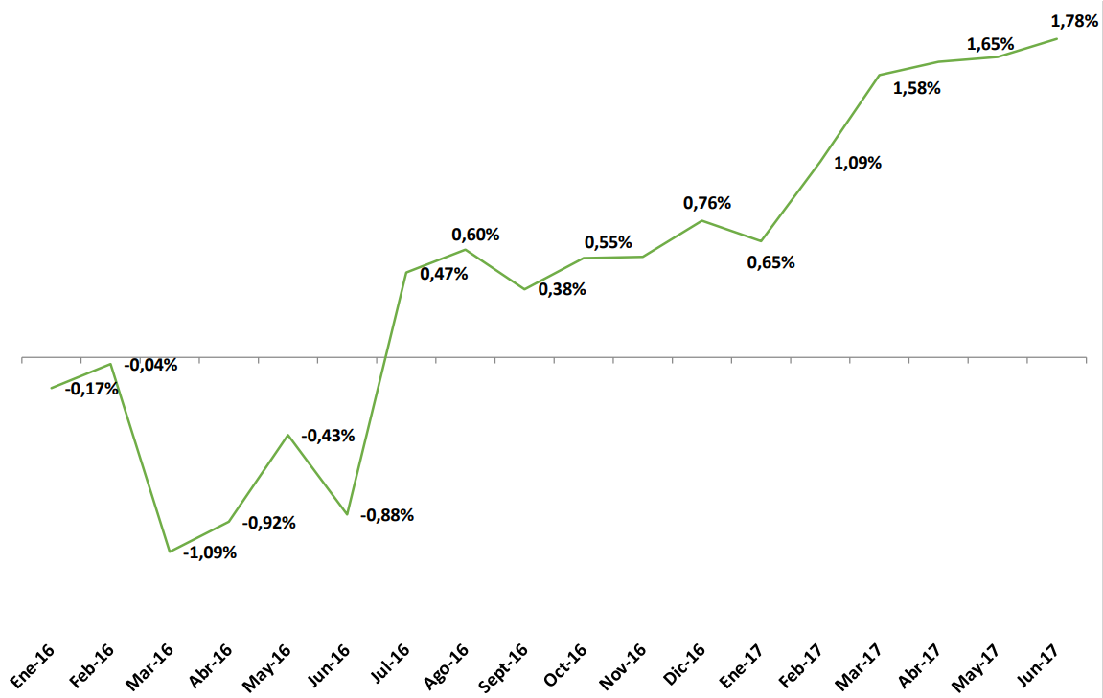
PRECIOS
Crecimiento interanual de los precios (2014 - 2016)
Mayores niveles de inflación, estimaciones muy cercanas a la meta de 3% ±1
Notes:
Agua
Electricidad
Compra de automóvil
Diesel
Celulares
Papa
Gas

Slide 15
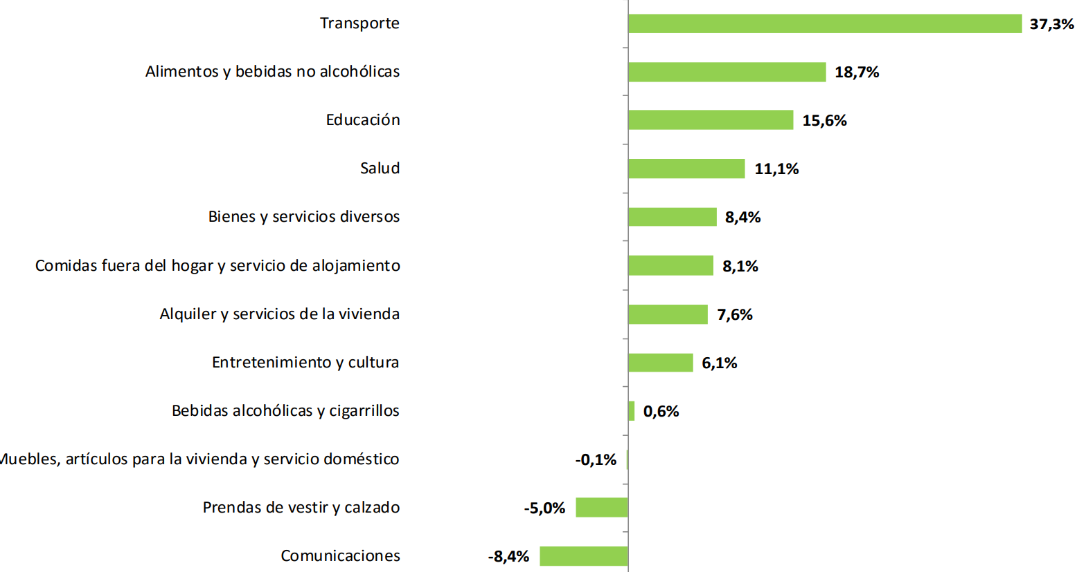
Aporte porcentual a la inflación interanual según grupo de consumo a junio del 2017
El precio medio de los combustibles aumentó en más de un 10%, siendo la gasolina plus 91 la que mayor ajuste registró aumentando su precio en un 13,71% en los primeros 5 meses del año, seguidos por la gasolina Súper y el Diésel que incrementaron en al menos un 10%.

Slide 16
Situación Fiscal
Al mes de mayo del 2017 los ingresos totales del Gobierno Central registraron un incremento interanual del 8,8%, lo que equivale a unos 380 mil millones de colones, un incremento nominal menor al observado a lo largo del año previo.
El principal factor para el menor crecimiento en los últimos meses fue una baja en los ingresos en aduanas, así como un menor incremento en los ingresos por renta y ventas domésticas.
En el caso del gasto total, este se incrementó en un 9% cifra considerablemente alta en comparación con lo observado los 12 meses previos; el incremento en el gasto se debió a dos factores claves: mayor pago de intereses, especialmente intereses de la deuda interna, y mayores transferencias hacia el sector público. En menor medida se observa un incremento en la compra de bienes y servicios por parte del Gobierno Central.

Slide 17
Situación Fiscal
El déficit del Gobierno Central ronda en promedio los 142 mil millones de colones mensuales, que son financiados con emisiones de deuda interna a tasas promedio superiores al 7%; dicha deuda se encuentra en un 70% en manos del sector privado, y en un 30% en el sector público; dentro del 70% del sector privado, aproximadamente la mitad se encuentra entre el sistema financiero y las operadoras de pensiones.
Un 36% de ese aumento es colocado en títulos en dólares, lo que reduce el impacto sobre la tasa doméstica, pero implica mayor exposición al riesgo cambiario por parte del Gobierno Central.

Slide 18
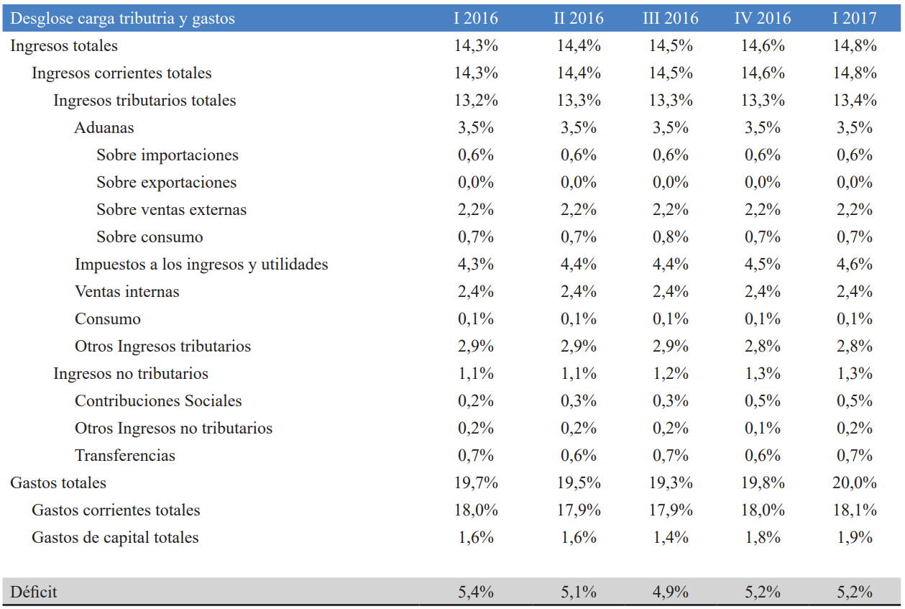
DESGLOCE DE INGRESOS Y GASTOS DEL GOBIERNO CENTRAL COMO PORCENTAJE DEL PIB (I 2016 – I 2017)

Slide 19
GRACIAS

